Slide 1
PLATAFORMA DE GESTIÓ DE COMUNITATS
GRAU MULTIMÈDIA
TFG ENGINYERIA WEB
JAIME APARICIO BARRERA

Slide 2
No trobar les claus de casa
pot ser un problema..
No saber que passa a la
teva comunitat també..
Photo by Tierra Mallorca on Unsplash
Notes:
Photo by Tierra Mallorca on Unsplash

Slide 3
Propietarispuntcat ofereix solucions per a aquells propietaris que no els hi agraden les sorpreses i volen tenir-ho tot controlat.
Photo by Tierra Mallorca on Unsplash
Notes:
Photo by Tierra Mallorca on Unsplash

Slide 4
Amb podràs donar d’alta
totes les teves comunitats de propietaris i
realitzar les gestions més habituals d’una
comunitat sense la necessitat de dependre de
ningú.
Disponibilitat garantida en qualsevol moment
amb tota la privadesa necessària.

Slide 5
Intuïtiu
Gestió 100% online
Social
Control total de l’usuari
Col·laboratiu
Escalable
Disponible 24/7
Privadesa
Amigable
Accessible
Senzill
Multi dispositiu
Compatible
Responsiu

Slide 6
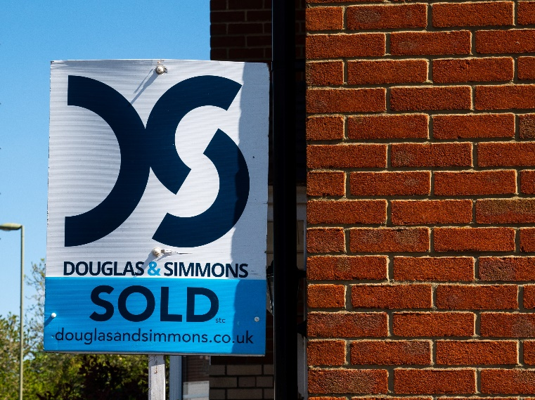
Plataforma dirigida a:
Propietaris de finques
Administradors
de Finques
Photo by
Matt Seymour
on Unsplash
Photo by Harmen Jelle van Mourik on Unsplash

Slide 7
Plataforma totalment compatible amb altres sistemes de gestió de finques.
Notes:
Photo by Harmen Jelle van Mourik on Unsplash
Photo by Matt Seymour on Unsplash

Slide 8
Que necessites per utilitzar la plataforma:
Només necessites disposar d’un correu electrònic i una connexió a internet.
Registra’t a la pàgina i busca les teves comunitats.

Slide 9
Gestiona diferents comunitats
Busca si existeix la teva comunitat i uneix-te per a estar al dia del que succeeix.
Si no existeix, pots crear-la de nova indicant les dades necessàries.
Pots unir-te a tantes comunitats, com a número de finques siguis propietari.

Slide 10
Afegeix tots els teus veïns de la comunitat
Selecciona qui és l’administrador
de finques
Tria el president de la escala
Notes:
Photo by Sincerely Media on Unsplash

Slide 11
Crea el teu llistat de telèfons d’interès general
Telèfons emergències
Telèfons d’urgències 24h
Telèfons habituals
I tots aquells telèfons que necessitis...

Slide 12
Guarda tots els proveïdors de serveis de la comunitat
Administradors de Finques
Companyies d’Assegurances
Serveis de neteja
Ascensors
Serveis de Porteria
Reformes Integrals
Serveis d'Instal·lacions
Serrallers
Pintors
Treballs verticals

Slide 13
Porta el control de totes les feines de la comunitat
Registre qualsevol
feina a realitzar a la teva comunitat.
Vincula cada feina a un proveïdor existent.
Indica en quin estat es troba cada feina.
Actualitza l’estat de la feina a mida que avanci en el temps.

Slide 14
Consulta les dades personals de cada proveïdor.
Els treballs realitzats per cadascun d’ells.
Descarrega pressupostos i factures de cada treball.

Slide 15
Administra la diferent documentació de la teva comunitat
Contractes
Pressupostos
Factures
Actes
Comunicats
Resums Econòmics
Altres Documents

Slide 16
Puja qualsevol document
Descarrega´l quan vulguis i on vulguis
Filtra la teva cerca per tipus de document

Slide 17
Convoca juntes de propietaris
Puja l’acte de la junta a la documentació de la comunitat
Indica la data de la reunió
Posa una hora
Puja la convocatòria a la documentació de la comunitat
Consulta les juntes anteriors
Inclou el lloc de trobada

Slide 18
Deixa missatges al tauler d’anuncis
Notificacions
Temes d’actualitat
Avisos importants
Comentaris
Incidències
Missatges globals

Slide 19
Gaudeix dels avantatges de
i fuig dels problemes comunitaris!

Slide 20
TFG ENGINYERIA WEB
JAIME APARICIO BARRERA

